Slide 1
CHÀO MỪNG CÁC CON
ĐẾN VỚI TIẾT HỌC HÔM NAY

Slide 2
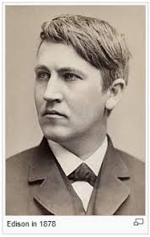
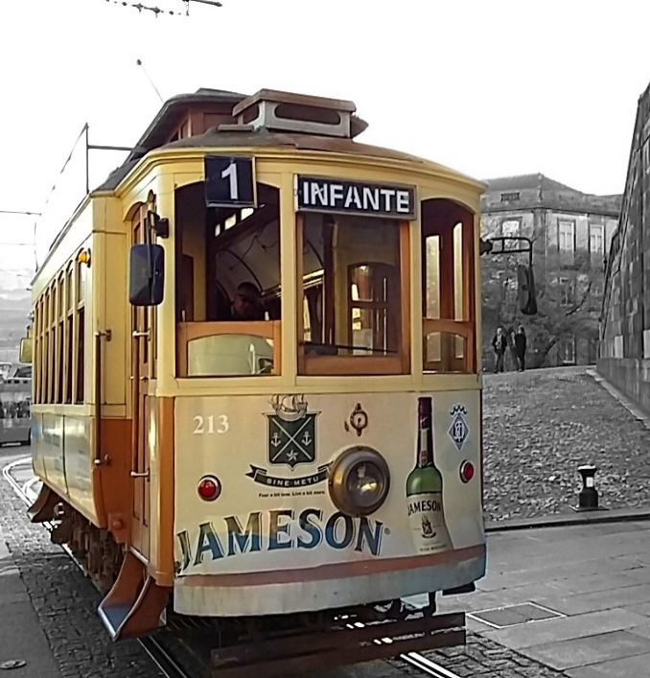
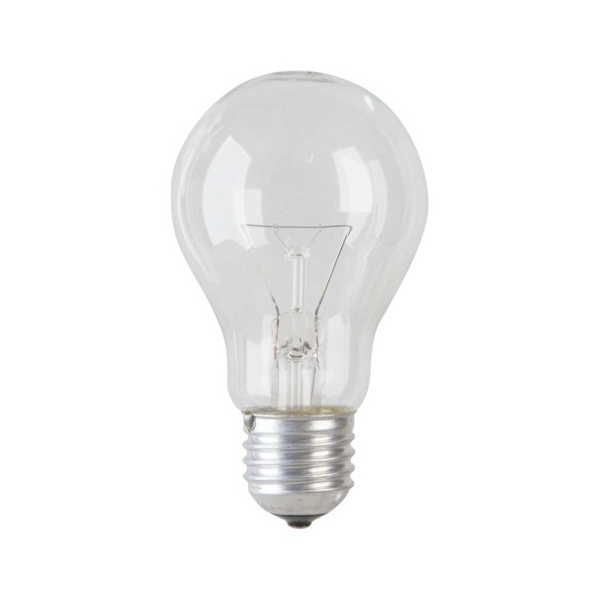
Ông là ai?
Ê – đi - xơn

Slide 3
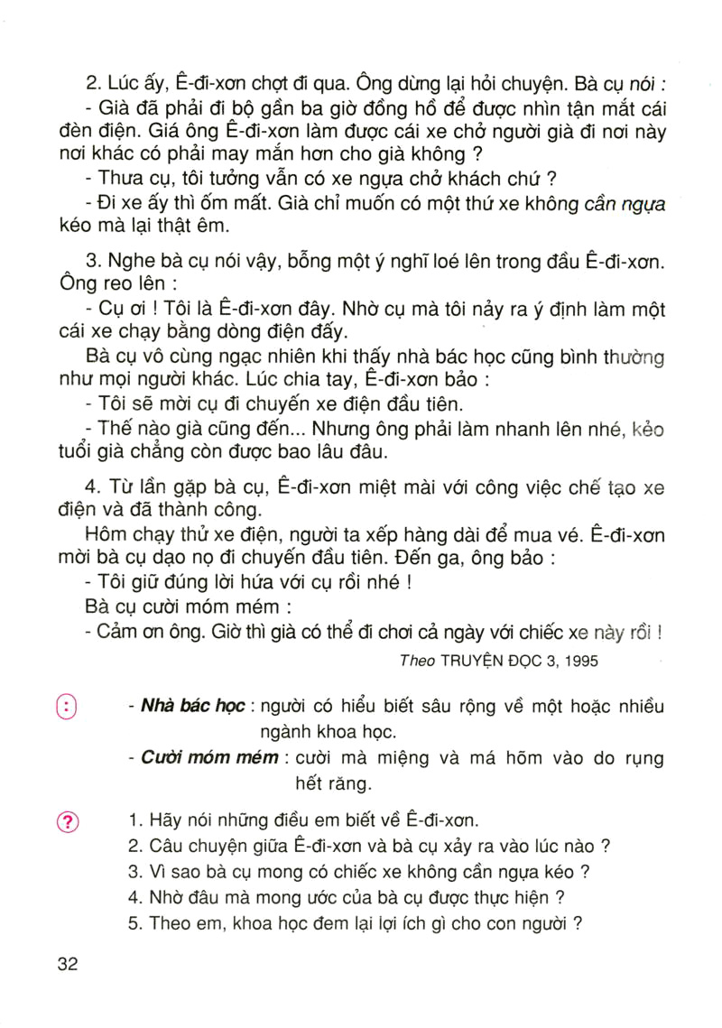
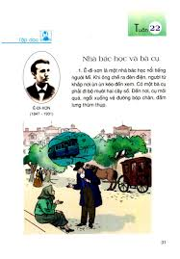
Tập đọc: Nhà bác học và bà cụ

Slide 4
Mục tiêu
Đọc đúng và đọc trôi chảy toàn bài
Hiểu được nội dung và ý nghĩa của bài tập đọc

Slide 5
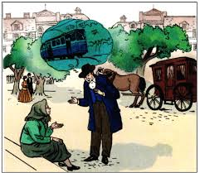
Tập đọc: Nhà bác học và bà cụ

Slide 6
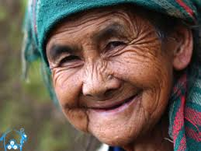
Luyện đọc từ ngữ
Ê – đi - xơn | thùm thụp
cười móm mém | miệt mài
Tập trung và bị lôi cuốn vào công việc đến mức không thể rời ra

Slide 7
Luyện đọc câu dài
- Già đã phải đi bộ gần ba giờ đồng hồ / để được nhìn tận mắt cái đèn điện.// Giá ông Ê – đi – xơn/ làm được cái xe chở người già đi nơi này/ nơi khác/ có phải may mắn hơn cho già không?//

Slide 8
Tìm hiểu bài

Slide 9
Tìm hiểu bài
Câu 1. Ê – đi – xơn là nhà bác học nổi tiếng của nước nào?
A. nước Mĩ
A. nước Mĩ
B. nước Anh
C. nước Pháp
Ê – đi - xơn

Slide 10
Tìm hiểu bài
Câu 2. Ê – đi – xơn gặp bà cụ khi nào?
A. bà cụ hẹn gặp Ê – đi – xơn .
B. bà cụ đi mua bóng đèn.
C. Ê – đi – xơn vừa chế ra đèn điện, mọi người khắp nơi ùn ùn kéo đến xem, bà cụ cũng là một trong số đó.
C. Ê – đi – xơn vừa chế ra đèn điện, mọi người khắp nơi ùn ùn kéo đến xem, bà cụ cũng là một trong số đó.

Slide 11
Tìm hiểu bài
Câu 3. Khi Ê – đi – xơn dừng lại hỏi chuyện, bà cụ mong muốn điều gì?
A. được mua thật nhiều bóng đèn về thắp sáng cho ngôi nhà.
B. Ê – đi – xơn làm được một chiếc xe không cần ngựa kéo mà lại chạy rất êm.
B. Ê – đi – xơn làm được một chiếc xe không cần ngựa kéo mà lại chạy rất êm.
C. Ê – đi – xơn chế tạo ra nhiều phát minh mới.

Slide 12
Tìm hiểu bài
Câu 4. Vì sao bà cụ mong muốn có một chiếc xe không cần ngựa kéo?
A. Xe ngựa kéo rất đắt tiền.
B. Đi xe ngựa kéo mất nhiều thời gian.
C. Xe ngựa kéo rất xóc, đi xe ấy cụ sẽ bị ốm.
C. Xe ngựa kéo rất xóc, đi xe ấy cụ sẽ bị ốm.

Slide 13
Tìm hiểu bài
Câu 5. Mong muốn của bà cụ gợi cho Ê – đi – xơn ý định gì?
A. chế tạo một chiếc xe chạy bằng dòng điện
A. chế tạo một chiếc xe chạy bằng dòng điện
B. thiết kế lại xe ngựa kéo để không bị xóc.
C. chế tạo chiếc xe chạy bằng hơi nước

Slide 14
Tìm hiểu bài
Câu 6. Cuối cùng, ý tưởng và lời hứa của Ê – đi - xơn diễn ra như thế nào?
A. Ê – đi - xơn miệt mà chế tạo chiếc xe điện và đã thành công.
A. Ê – đi - xơn miệt mà chế tạo chiếc xe điện và đã thành công.
B. Ê – đi - xơn miệt mài nghiên cứu nhưng không thành công.
C. Ê – đi – xơn miệt mài thử nghiệm sáng chế ra đĩa hát và máy chiếu bóng.

Slide 15
Tìm hiểu bài
Câu 7. Nhờ đâu mà mong ước của bà cụ được thực hiện?
A. nhờ sự hợp tác của Ê – đi - xơn với các nhà khoa học khác.
B. nhờ sự giúp đỡ của bà cụ.
C. nhờ trí tuệ, sự sáng tạo và lòng kiên trì của nhà bác học Ê – đi - xơn .
C. nhờ trí tuệ, sự sáng tạo và lòng kiên trì của nhà bác học Ê – đi - xơn .

Slide 16
Tập đọc: Nhà bác học và bà cụ

Slide 17
Tìm hiểu bài
Câu chuyện Nhà bác học và bà cụ muốn nói về điều gì?
Câu chuyện ca ngợi nhà bác học vĩ đại Ê – đi – xơn rất giàu sáng kiến, luôn mong muốn đem khoa học phục vụ con người.

